Slide 1

汽车雨刷高低速控制原理

Slide 2
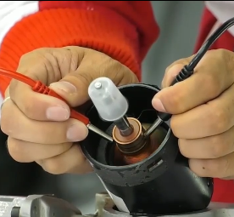
一：汽车雨刷的作用
二：实车雨刷操作演示（高速与低速的工作）
三：雨刷电机通电演示是如何实现高低速
通过控制电机不同位置的供电就可以控制雨刷电机实现不同的转速

Slide 3
M

Slide 4
四，汽车雨刷高低速的控制原理：
当将开关拨动到低速档位时，开关闭合。电由15a端子→→→雨刷开关低速档位→→→雨刷电机低速碳刷→→→搭铁，电机低速转动。
当将开关拨动到高速档位时，开关闭合。电由15a端子→→→雨刷开关高速档位→→→雨刷电机高速碳刷→→→搭铁，电机高速转动。
M

Slide 5
30
30a
15
15a
关闭
低速
高速
M

Slide 6
30
30a
15
15a
关闭
低速
高速
M

Slide 7
控制火线型
五：雨刷控制方式
控制地线型
控制地线型原理：
当将开关拨动到低速档位时，电由15端子到达电机正极碳刷→→→低速碳刷→→→雨刷开关低速挡→→→搭铁，雨刷低速转动。
当将开关拨动到高速档位时，电由15端子到达电机正极碳刷→→→高速碳刷→→→雨刷开关高速挡→→→搭铁，雨刷高速转动。

Slide 8
30
30a
15
15a
M
关闭
低速

Slide 9
30
30a
15
15a
M
关闭
低速
高速

